Slide 1
Муниципальное бюджетное дошкольное
образовательное учреждение
Ойховский детский сад №3 «Колокольчик»
Свет вокруг нас
Развитие познавательного интереса
у детей через экспериментирование
Квитченко Ольга Михайловна,
воспитатель
2019

Slide 2
Цель: развитие познавательной активности детей посредством экспериментирования с объектами и явлениями окружающей действительности; расширить представление детей об источниках света и показать значение света для растений.
Задачи:
учить детей определять источники света (солнце, фонарик, свеча,
лампа, звезды, костер и т.д.), определять принадлежность
источников света к природному или рукотворному миру
Подтвердить предположение, что свет не проходит через
непрозрачные предметы.
Показать значение света для жизни растений
(на примере веточки вербы).
Воспитывать любознательность, вежливое отношение друг
к другу.

Slide 3
Актуальность:
В развитии личности ребёнка, процессах социализации огромное
значение имеет познание дошкольником окружающего мира через
исследовательскую деятельность.
Как показывает практика, опыты, эксперименты способствуют
накоплению у детей конкретно-образных представлений
об окружающей действительности.
Внедрение экспериментальной деятельности в образовательном процессе
помогает накопить не только уникальный опыт, но и вовлечь в процесс
воспитания и обучения детей. Помогает выбрать объект; найти метод;
собрать наиболее полную информацию.

Slide 4
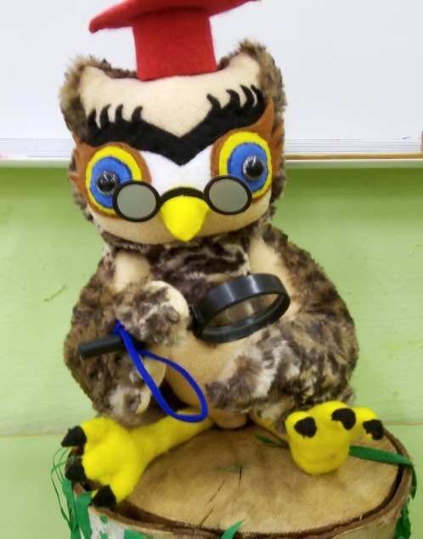
Реализация темы «Свет вокруг нас»
Вовлечение в деятельность
Мотивация :
Ребята, к нам в гости снова пришла тетушка Сова. Сова – птица ночная. Днем она спит в дупле, а ночью летает. И вот что она заметила: если она проснется днем и выглянет из дупла, то везде много света, а ночью, когда летает над лесом или поселком, то видит только светлые огоньки, а то и вовсе нет света. Задумалась тетушка Сова, как же это происходит? Давайте вместе найдем ответ на вопрос.

Slide 5
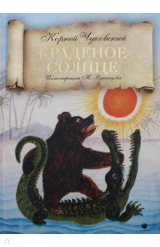
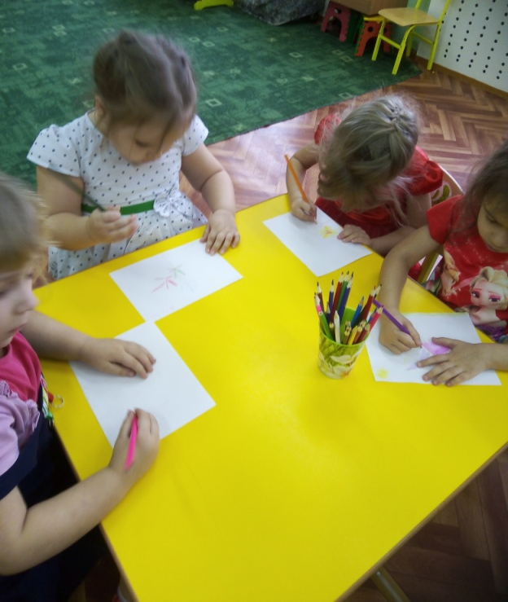
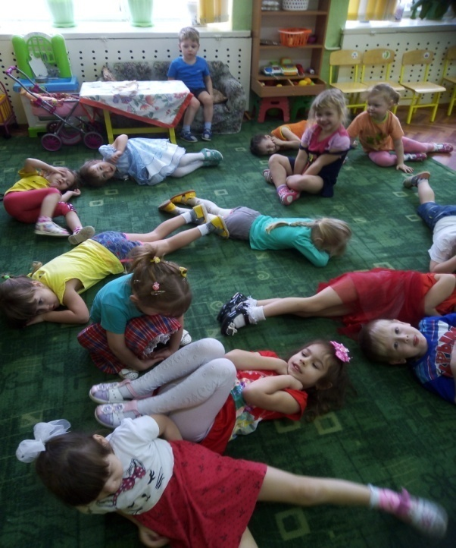
Чтение сказки К. Чуковского «Краденое солнце»
Подвижная игра «День и ночь», «Совы и мыши»
Рисование «Моё солнышко!»

Slide 6
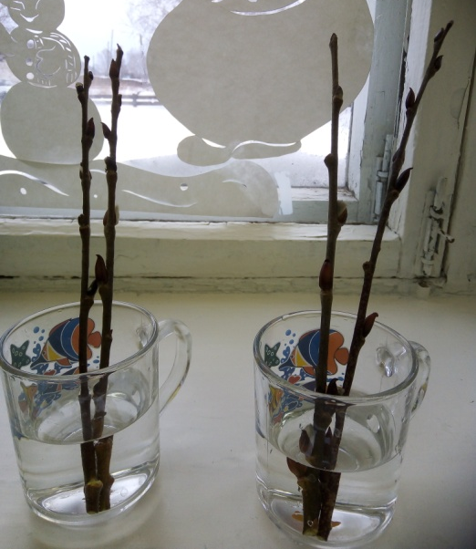
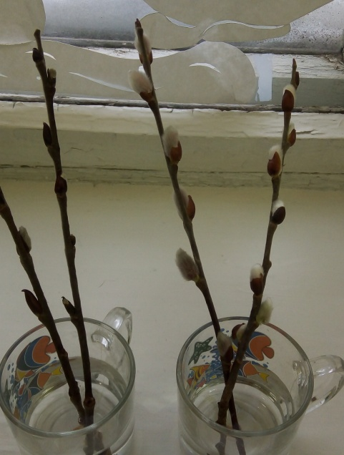
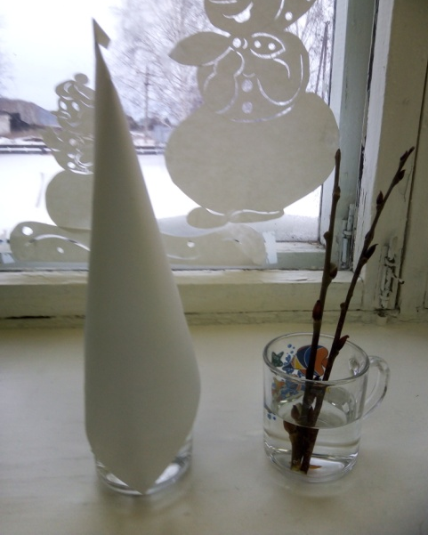
Игра «Солнечные зайчики»
Как влияет солнце на растения (эксперимент с веточками вербы «На свету и в темноте»)

Slide 7
Экспериментальная деятельность
«Источники света»
Задачи:
Учить детей определять источники света (солнце, фонарик, свеча, лампа, звезды, костер и т.д.),
определять принадлежность источников света к природному или рукотворному миру
Подтвердить предположение, что свет не проходит через непрозрачные предметы.

Slide 8
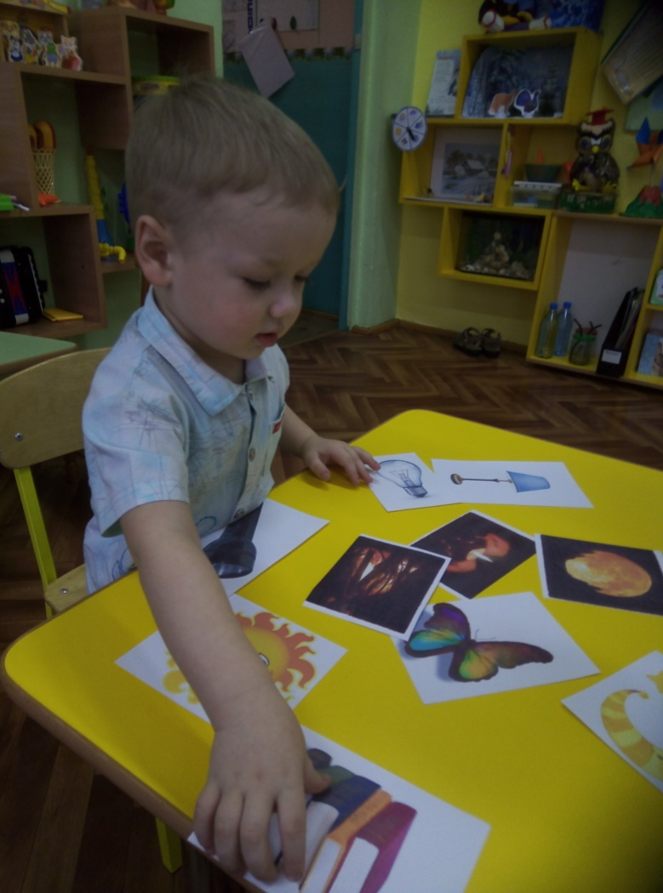
Игра «Найди лишнее»
Карточки с изображением источников света (солнце, луна, звезды, месяц, костер, лампа, фонарик, свечка, два предмета не дающие свет)
Задание: разложить картинки на 2 группы: рукотворные и природные.
На столе остается 2 картинки, которые никто не выбрал. Почему эти картинки лишние? (Эти предметы не дают света)

Slide 9
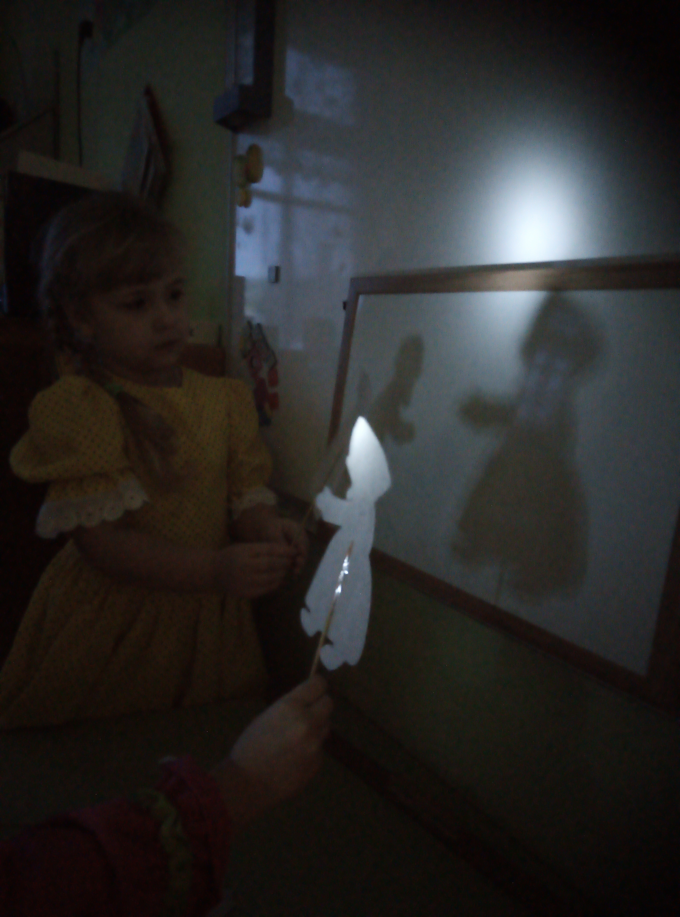
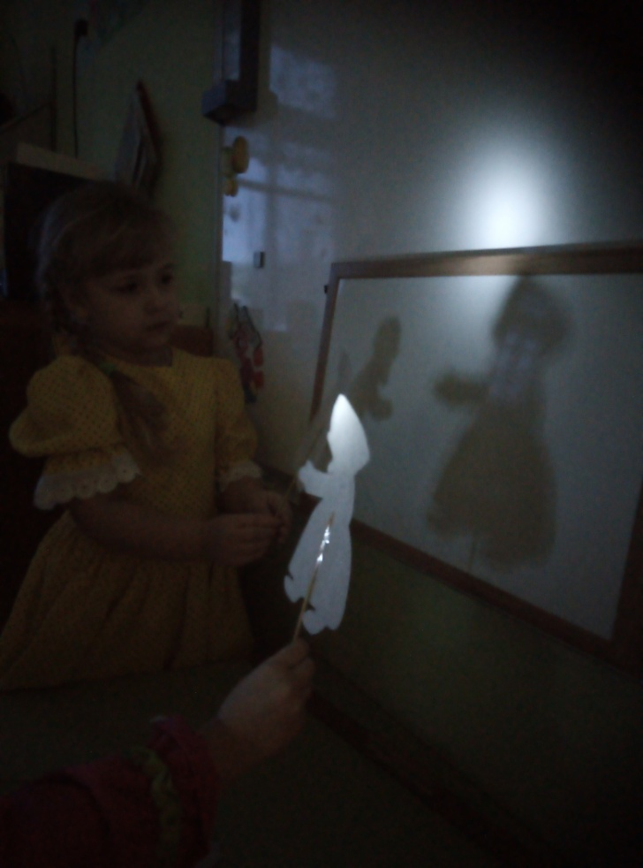
Игра «Чья тень?»
Теневой театр «Курочка Ряба».

Slide 10
Мероприятия для родителей.
Консультация «О пользе и вреде солнца»
Рекомендация «Прогулка по вечернему поселку: подсветка зданий».

Slide 11
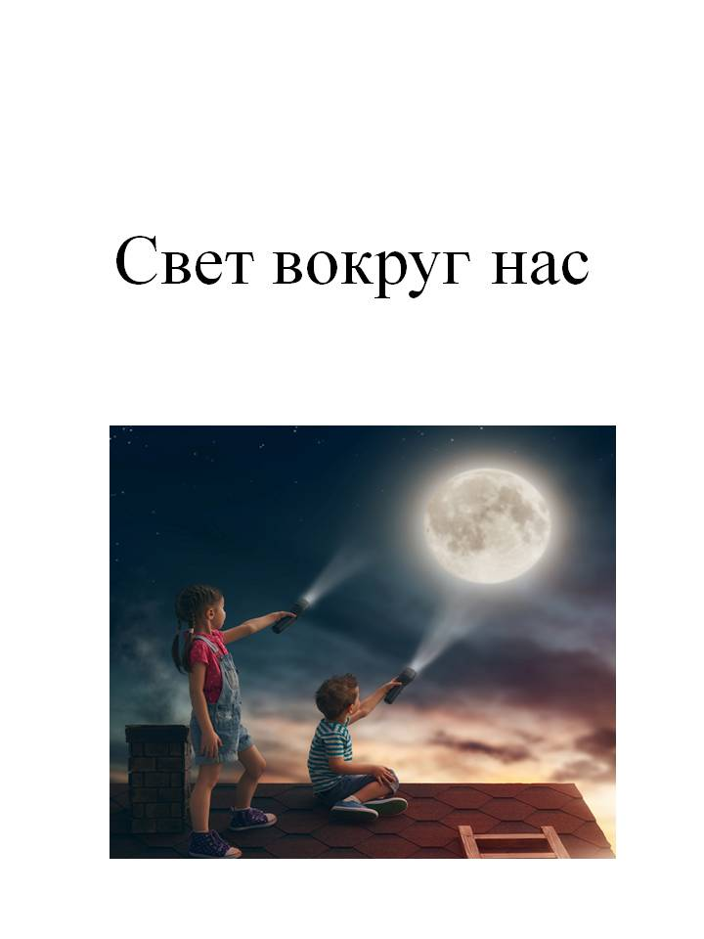
Продукты проекта.
Альбом «Свет вокруг нас».
Дидактическая игра «Найди лишнее».
Теневой театр «Курочка Ряба».
Рисунки «Мое солнышко»
Картотека опытов и экспериментов со светом.
Картотека стихов, загадок об источниках света.

Slide 12
Проект решен полностью, дети с большим интересом участвовали в образовательной деятельности, подготовленный материал был детьми принят и усвоен. Результатом остались довольны все.

Slide 13
СПАСИБО ЗА ВНИМАНИЕ!

